Slide 1

소프트웨어
공학
Blossom

Slide 2

소프트웨어
공학
Blossom

Slide 3





목차
팀원 소개
진행과 문제점
문제 및 해결
최종평가

Slide 4

목차
CONTENT
CONTENT
CONTENT
CONTENT

Slide 5

팀원 소개
1
임 현
PM
황은선
개발자
박다빈
김태정
신준섭
Test 담당

Slide 6

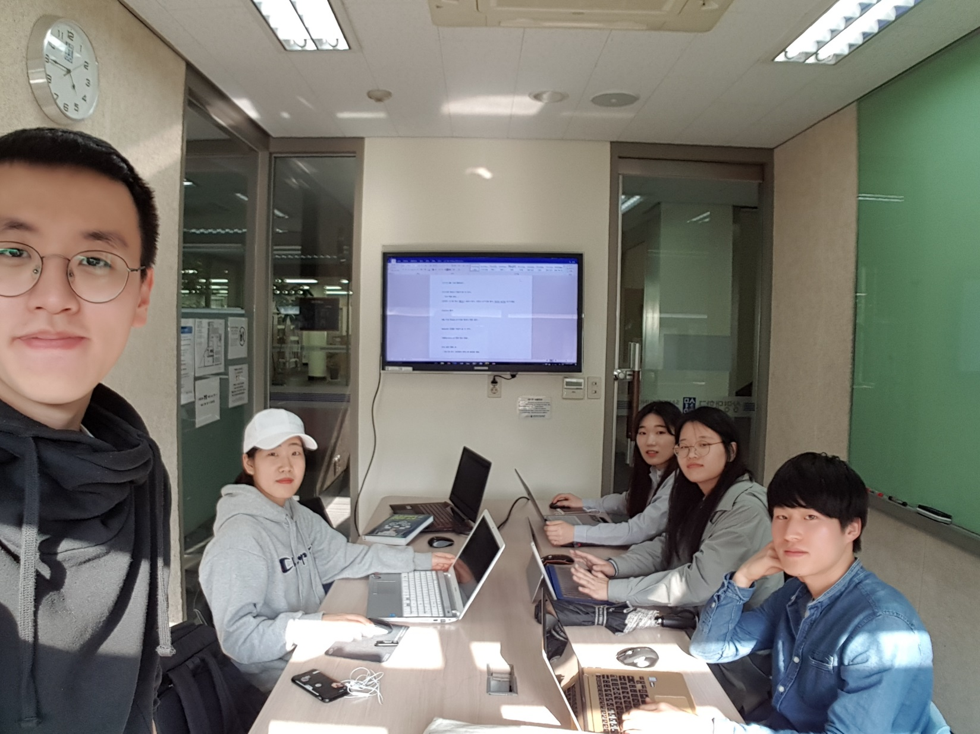
1
팀원 소개

Slide 7


제목은 여기에
WRITE TEXT HERE

Slide 8











감사합니다

